Slide 1
Simboličke logike
Rezolucija

Slide 2
Zašto rezolucija?
Refutacione procedure zahtevaju generisanje skupova S₁’, S₂’, … koji sadrže bazne instance klauzula
Ovaj niz eksponencijalno raste sa povećanjem nivoa skupa

Slide 3
Zašto rezolucija? – da se uverimo
S = { P(x, g(x), y, h(x,y), k(x,y,z), ~P(u,v), e(v), w, f(u,v), x }
H₀ = { a }
H₁ = { a, g(a), h(a,a), k(a,a,a), e(a), f(a,a) }
Prvi nezadovoljivi skup je S₅’. H₅’ ima broj elemenata reda 10⁶⁴ a S₅’ broj elemenata reda 10²⁵⁶

Slide 4
Kako izbeći generisanje baznih klauzula
Izbegavanje generisanja skupova baznih instanci koje zahteva Herbrand-ova procedura postignuto je uvođenjem principa rezolucije (Robinson 1965).
Ovaj princip može da se primeni direktno na bilo koji skup S klauzula (nije obavezno da to bude skup baznih klauzula) da bi se proverila nezadovoljivost skupa S.

Slide 5
Osnovna ideja principa rezolucije
Osnovna ideja principa rezolucije sastoji se u tome da se proveri da li skup S sadrži praznu klauzulu . Ako skup S sadrži  , tada je skup S nezadovoljiv. Ako S ne sadrži  , sledeći korak je provera da li se  može izvesti iz S.

Slide 6
Rezolucija u propozicionoj logici
Princip rezolucije, u osnovi, predstavlja proširenje pravila jednog literala iz procedure Davis-a i Putnam-a.
Primer:
C₁ : P
C₂ : ~ P v Q
Na osnovu pravila jednog literala dobija se klauzula
C₃ : Q
Princip rezolucije : Za bilo koje dve klauzule C₁ i C₂ , ako postoji literal L₁ u C₁ koji je komplementaran sa literalom L₂ u C₂ , brisati L₁ i L₂ iz C₁ i C₂ konstruisati disjunkciju preostalih klauzula. Konstruisana klauzula je rezolventa od C₁ i C₂.

Slide 7
Rezolucija u propozicionoj logici - primeri
Primer 1.
C₁ : P ∨ R
C₂ : ~ P ∨ Q
__________
C₃ : R ∨ Q
Primer 2.
C₁ : ~ P ∨ Q ∨ R
C₂ : ~ Q ∨ S
_______________
C₃ : ~ P ∨ R ∨ S
Primer 3.
C₁ : ~ P ∨ Q
C₂ : ~ P ∨ R
____________
C₃ : ne postoji

Slide 8
Važna osobina rezolucije
Teorema: Neka su date dve klauzule C₁ i C₂ . Rezolventa C klauzula C₁ i C₂ je logička posledica klauzula C₁ i C₂ .

Slide 9
Ponovo dedukcija
Definicija: Za zadati skup klauzula S, (rezolucija) dedukcija C iz S je konačan niz C₁, C₂, ... , C_{k} klauzula takvih da je svako C_{i} ili klauzula u S ili rezolventa klauzula koje prethode C_{i} i C_{k} = C . Dedukcija polazne klauzule u S naziva se refutacija ili dokaz S.
Kaže se da se klauzula C može dedukovati ili izvesti iz S ako postoji dedukcija C u S.
Teorema (Kompletnost principa rezolucije). Skup klauzula S je nezadovoljiv ako i samo ako postoji dedukcija prazne klauzule  iz S.

Slide 10
Dedukcija - primer
S:
(1) ~ P ∨ Q
(2) ~ Q
P
~ P iz (1) i (2)
 iz (4) i (3)
Skup S je nezadovoljiv.

Slide 11
Rezolucija u propozicionoj logici
Osnovni zadatak pri primeni principa rezolucije jeste nalaženje komplementarnih literala u klauzulama.
Moramo imati komplementarne literale
Kod formula koje sadrže varijable stvari više nisu jednoznačne

Slide 12
Rezolucija u propozicionoj logici – ilustracija problema
C₁ : P(x) ∨ Q(x)
C₂ : ~ P(f(x)) ∨ R(x)
Nema komplementarnih literala
Ako zamenimo x sa f(a) dobijamo:
C₁’ : P(f(a)) ∨ Q(f(a))
C₂’ : ~ P(f(a)) ∨ R(a)
_________________
C₃’ : Q(f(a)) ∨ R(a)
Ima komplementarnih literala

Slide 13
Rezolucija u propozicionoj logici – ilustracija problema
C₁ : P(x) ∨ Q(x)
C₂ : ~ P(f(x)) ∨ R(x)
Zamena x=f(x) daje
C₁* : P(f(x)) ∨ Q(f(x))
C₂ : ~ P(f(x)) ∨ R(x)
___________________
C₃ : Q(f(x)) ∨ R(x)
Najopštija klauzula

Slide 14
Rezolucija u predikatskoj logici

Slide 15

Generisanje rezolventi koje sadrže varijable
Zahteva supstituciju varijabli
Definicija: Supstitucija je konačan skup oblika { t₁/v₁, ... ,t_{n}/v_{n} } gde je v_{i} varijabla a t_{i} term različit od v_{i} i ne postoje dva elementa u skupu koji imaju istu varijablu iza simbola / . Kada su t₁ , .. t_{n} bazni termovi, supstitucija se naziva bazna supstitucija . Supstitucija koja nema elemenata naziva se prazna supstitucija i označava se sa .
Primer. Sledeća dva skupa su supstitucije :
{ f(z)/x, y/z } { a/x, g(y)/y, f(g(b))/z }

Slide 16











Generisanje rezolventi koje sadrže varijable
Definicija. Neka je supstitucija a E je izraz. Tada je izraz koji se dobija simultanom zamenom svake pojave varijable v_{i} u izrazu E termom t_{i}. naziva se instanca od E.
Definicija: Neka su dve supstitucije. Tada je kompozicija takođe supstitucija i dobija se iz skupa tako što se brišu svi elementi za koje važi i svi elementi za koje važi da su
Važi:

Slide 17



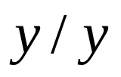


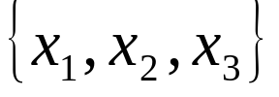
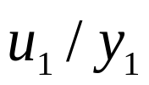


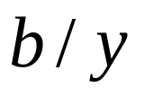
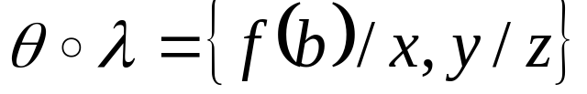
Primer supstitucije
briše se
t,.j.
Pošto su i iz , treba brisati i i , odnosno i
Dakle kompozicija je

Slide 18



Unifikacija
U postupku dokazivanja pomoću rezolucije, da bi se identifikovali komplementarni parovi literala, često je potrebno unificirati dva ili više izraza t.j. naći supstituciju koja će više izraza učiniti identičnim.
Definicija. Supstitucija naziva se unifikatorom skupa ako i samo ako je . Za skup kaže se da je unifibilan ako i samo ako za njega postoji unifikator.

Slide 19





Najopštiji unifikator
Definicija. Unifikator skupa izraza naziva se najopštiji unifikator ako i samo ako za svaki unifikator skupa postoji supstitucija takva da važi

Slide 20
Unifikacioni algoritam
Ovaj algoritam određuje najopštiji unifikator za konačan unifibilan skup nepraznih izraza
Ukoliko skup nije unifibilan, detektuje i tu činjenicu

Slide 21
Skup razlika
Definicija. Skup razlika nepraznog skupa izraza W dobija se lociranjem prvog simbola (brojeći sa leve strane) na kome se ne slažu svi izrazi iz W i ekstrakcijom podizraza koji počinju simbolom koji zauzima tu lokaciju iz svakog izraza iz W. Skup ovih respektivnih podizraza jeste skup razlika (neslaganja) za W.
W = {P(x, f(y,z)), P(x, a), P(x, g(h(k(x)))}
{f(y, z), a, g(h(k(x)))}

Slide 22

Unifikacioni algoritam - osnova
Teorema unifikacije. Ako je W konačan neprazan unifibilan skup izraza, tada unifikacioni algoritam uvek terminira na koraku 2 i poslednji je najopštiji unifikator za W.

Slide 23
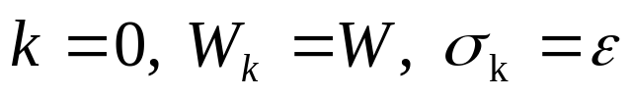






Unifikacioni algoritam
1.
2. Ako je jednočlani izraz, je najopštiji unifikator za . U protivnom, odredi skup razlika za .
3. Ako postoje elementi v_{k}i t_{k} u D_{k} takvi da je v_{k} varijabla koja se ne pojavljuje u t_{k}, idi na korak 4. U protivnom stop; W nije unifibilan.
4. ; Napomena:
5. k = k+1 , idi na 2

Slide 24

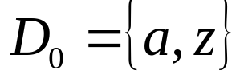
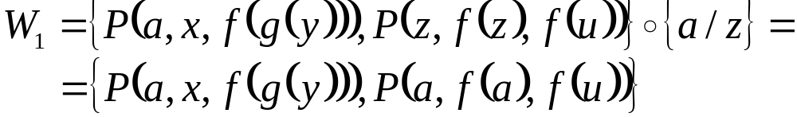


Unifikacija - primer
Naći najopštiji unifikator za skup izraza
W = {P(a, x, f(g(y))), P(z, f(z), f(u)}
1.
2. . U D₀ postoji varijabla v₀=z koja se ne pojavljuje u t₀=a.
3.
4.
5.

Slide 25
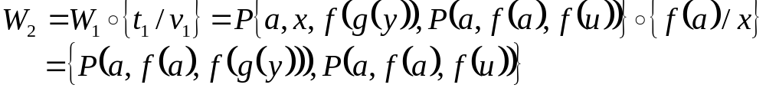

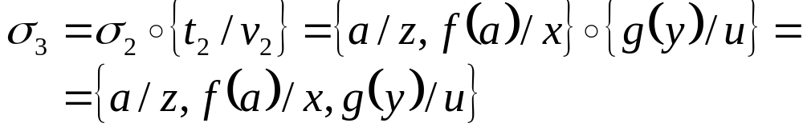
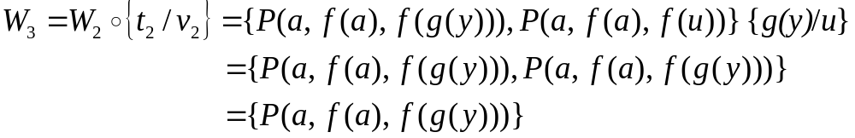
Unifikacija - primer
6.
7.
8.

Slide 26



Rezolucija u predikatskoj logici
Definicija. Ako dva ili više literala (sa istim znakom) klauzule C imaju najopštiji unifikator , tada se C naziva faktor od C. Ako je C jedinična klauzula, ona se naziva jedinični faktor od C.
Primer:
C = P(x) ∨ P(f(y)) ∨ ~ Q(x)
Prva dva literala imaju najopštiji uifikator
Zato je faktor klauzule C.

Slide 27

Rezolucija u predikatskoj logici
Definicija. Neka su C₁ i C₂ dve klauzule (zvane roditeljske klauzule) bez zajedničkih varijabli. Neka su L₁ i L₂ dva literala u C₁ i C₂ respektivno. Ako L₁ i ~ L₂ imaju najopštiji unifikator , tada se klauzula naziva binarna rezolventa klauzula C₁ i C₂. Literali L₁ i L₂ nazivaju se literali nad kojima je izvršena rezolucija.
Definicija. Rezolventa (roditeljskih) klauzula C₁ i C₂ je jedna od sledećih binarnih rezolventi :
1. binarna rezolventa klauzula C₁ i C₂
2. binarna rezolventa klauzule C₁ i funktora klauzule C₂
3. binarna rezolventa funktora klauzule C₁ i klauzule C₂
4. binarna rezolventa funktora klauzula C₁ i C₂

Slide 28
Princip rezolucije
Princip rezolucije (rezolucija) je pravilo rasuđivanja koje generiše rezolvente iz skupa klauzula.
Rezolucija je kompletna: Ona će uvek generisati praznu klauzulu iz nezadovoljivog skupa klauzula.

Slide 29
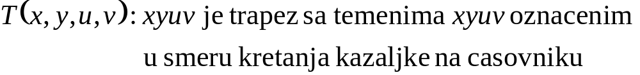
Rezolucija – primer 1:problem
Dokazati da su dva unutrašnja ugla koje formira dijagonala trapeza jednaki.
Simbolizacija:

Slide 30

Rezolucija – primer 1: aksiomi
a
b
d
c

Slide 31

Rezolucija – primer 1: teorema i šta dokazujemo
Alternativa 1: Treba da zaključimo da je tačno, odnosno da je: valjana formula.
Alternativa 2: treba da zaključimo da je
nezadovoljiva formula.
Koristićemo refutacionu proceduru, t.j. Dokazivaćemo alternativu 2.

Slide 32
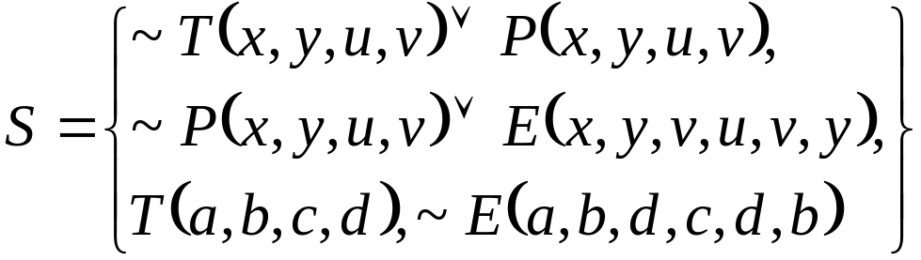
Rezolucija – primer 1: dokaz
Skup S u standardnoj formi je:
Skup S je skup naših klauzula. Sada treba da pokažemo, korišćenjem principa rezolucije da je skup S nezadovoljiv, odnosno da iz njega dedukujemo praznu klauzulu.

Slide 33



Rezolucija – primer 1: dedukcija prazne kaluzule
(1)
(2)
Klauzule u S
(3)
(4)
(5)
(6)
(7)  rezolventa za (3) i (6)

Slide 34
Kompletnost principa rezolucije
Teorema (kompletnost principa rezolucije). Skup klauzula S je nezadovoljiv ako i samo ako postoji dedukcija prazne klauzule  iz S.

Slide 35
Rezolucija primer 2: problem
Carinici su pretresli svakog ko je ušao u zemlju i nije VIP. Neki šverceri droge ušli su u zemlju i pretresli su ih šverceri droge. Ni jedan švercer droge nije VIP.
Zaključak: neki od carinika bili su šverceri droge.

Slide 36






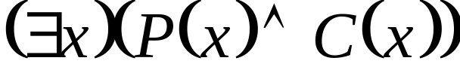
Rezolucija primer 2: simbolizacija problema
Premise:
Zaključak:

Slide 37







Rezolucija primer 2: skup klauzula
Premise
Negacija zaključka

Slide 38
Rezolucija primer 2: dokaz rezolucijom
(15)  iz (10) i (14)

